Slide 1
알 고 리 즘
4주차 : Divide & Conquer
2017. 09. 28.
충남대학교 컴퓨터공학과 분산이동컴퓨팅 연구실
TA 이정진

Slide 2
Overview
▶ Loop Invariant
▶ Closest Pair of Points
▶ 실습 / 과제

Slide 3
Loop Invariant
▶ Loop Invariant란?
- loop를 돌 동안 유지되어야 하는 statement
- 초기 조건(Initialization)
- 유지 조건(Maintenance)
- 종료 조건(Termination)

Slide 4
Loop Invariant
▶초기 조건(Initialization)
loop에 처음 들어갈 때 변수의 변화 및 statement의 변화가 맞는지 판단
q = 0; r =Y ;
while(r ≥ X){
q=q+1;
r=r-X;
}
Precondition : { X>0 ∧ Y≥0 }
Postcondition : { Y = qX+r ∧ 0≤r<X }
Invariant : { Y = qX+r ∧ 0≤r }

Slide 5
Loop Invariant
▶유지 조건(Maintenance)
loop가 시작하기 전부터 다음loop로 넘어가기 전까지 만족해야 하는 조건, 이 조건이 알고리즘의 목적에 부합하는지 확인
q = 0; r =Y ;
while(r ≥ X){
q=q+1;
r=r-X;
}
Precondition : { X>0 ∧ Y≥0 }
Postcondition : { Y = qX+r ∧ 0≤r<X }
Invariant : { Y = qX+r ∧ 0≤r }

Slide 6
Loop Invariant
▶종료 조건(Termination)
loop가 끝났을 때 Postcondition에 부합하는 결과를 얻어야 함
q = 0; r =Y ;
while(r ≥ X){
q=q+1;
r=r-X;
}
Precondition : { X>0 ∧ Y≥0 }
Postcondition : { Y = qX+r ∧ 0≤r<X }
Invariant : { Y = qX+r ∧ 0≤r }

Slide 7
Loop Invariant
▶ Pseudo Code
초기값 설정
while(B){
Invariant 확인
Logic 수행
Invariant 확인
}
Postcondition 확인
{Invariant ∧ ￢ B} = Postcondition

Slide 8
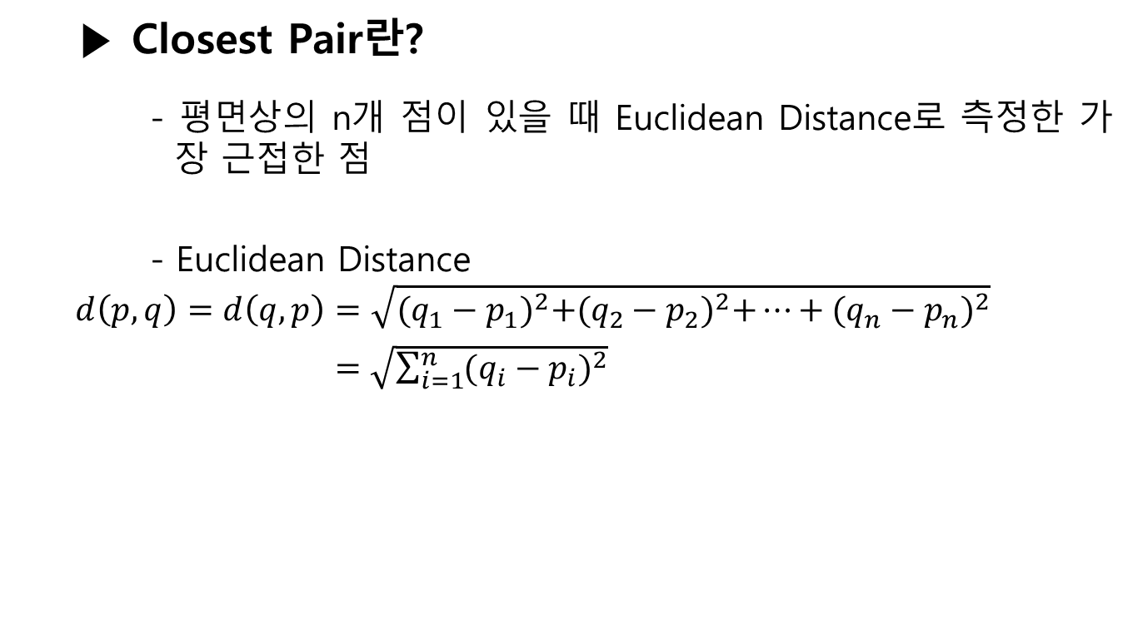
Closest Pair of Points
▶ Closest Pair란?
- 평면상의 n개 점이 있을 때 Euclidean Distance로 측정한 가 장 근접한 점
- Euclidean Distance
$$d\left(p,q\right)=d\left(q,p\right)=\sqrt{{(q_{1}−p_{1})}^{2}+{(q_{2}−p_{2})}^{2}+⋯+{(q_{n}−p_{n})}^{2}}$$
$=\sqrt{\sum_{i=1}^{n}{{(q_{i}−p_{i})}^{2}}}$

Slide 9
Closest Pair of Points
▶ Closest Pair의 과정
다음과 같은 순서로 동작한다.
1) 점들을 x좌표에 따라 오름차순으로 정렬한다
2) 점들이 두 개의 같은 크기의 집합으로 나뉘도록 수직선 L을 기준으로 양 옆으로 분할한다
3) 왼쪽과 오른쪽의 점들의 집합에 대해 재귀적으로 문제를 해 결한다. 이것을 통해 왼쪽과 오른쪽에서의 최 근접 거리를 알 아 낸다
4) 왼쪽과 오른쪽에서 구한 최 근접 거리 중 최소값을 찾은 후 왼 쪽과 오른쪽 분할선 사이의 점들의 최 근접 거리를 찾아 낸다
4) 구한 세개의 거리 중 가장 짧은 거리가 최 근접 거리가 된다

Slide 10

Closest Pair of Points
▶ Closest의 과정
- $\frac{1}{2}$ N 지점에 수직선 L을 그린다.
L

Slide 11
Closest Pair of Points
▶ Closest의 과정
- 좌측/우측에서의 최단거리를 각각 구한다.
L
21
12

Slide 12
Closest Pair of Points
▶ Closest의 과정
- 좌측/우측의 최단거리 중 최소값 δ를 찾아
수직선L에서 2δ window를 씌운다.
L
21
δ = min(12, 21)
12
δ

Slide 13

Closest Pair of Points
▶ Closest의 과정
- y값을 기준으로 정렬 후 y값 $±$δ 이내인 점들에 대해
window 내부에서 최단거리를 구한다.
L
7
6
5
21
4
δ = min(12, 21)
12
3
2
1
δ

Slide 14
Closest Pair of Points
Closest-Pair(p₁, …, p_{n}) {
Compute separation line L such that half the points are on one side and half on the other side.
δ₁ = Closest-Pair(left half)
δ₂ = Closest-Pair(right half)
δ = min(δ₁, δ₂)
Delete all points further than δ from separation line L
Sort remaining points by y-coordinate.
Scan points in y-order and compare distance between each point and next 11 neighbors. If any of these distances is less than δ, update δ.
return δ.
}
O(n log n)
2T(n/2)
O(n)
O(n log n)
O(n)

Slide 15
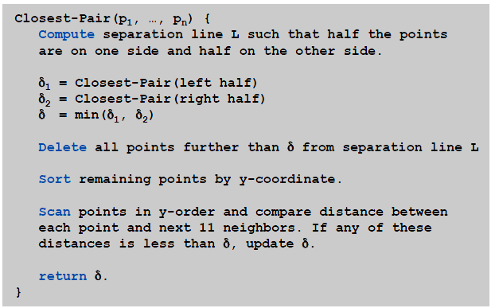
Closest Pair of Points
▶ Closest Pair of Points 실제 구현
2차원 평면상의 좌표를 x값을 기준으로 sort를 수행한다.
좌표 수가 3이하면 Brute force로 계산
좌표 개수의 n/2에 해당하는 지점을 기준으로 나눔
각 구역에서 점들의 최단거리 계산
n/2 지점에서 x좌표 값으로 부터 δ 이내에 있는 좌표만 분리
분리한 좌표를 Y값을 기준으로 Sort
Window 내부의 최단거리를 구한다.
( Y값을 기준으로 δ 값보다 작은 거리에 있는 값들만 비교한다.)
Loop invariant로 termination condition시
모든 포인트에 대하여 반복하여 거리를 구한다.

Slide 16
Practice / Homework
Loop Invariant를 이용하여 정렬된 배열A[1…n]에서 찾고자 하는 수 x를 가지고 있는 index를 log n의 실행시간 안에 찾아내는 프로그램 구현, 프로그램의 correctness를 증명
Precondition, Postcondition, Invariant 작성
Loop Invariant를 토대로 프로그램 구현
배열A에 invariant_data.txt에서 읽어온 값을 저장
찾고자 하는 수 x는 표준입력을 사용하여 직접 입력
closest_data.txt에서 좌표 값을 읽어 Divide&Conquer를 사용하여 closest pair를 찾는 프로그램 구현
(결과값은 파일 출력이 아닌 콘솔 화면 출력)
과제 예시) Input Data : 1.23 12.3
1.0 2.0
3.1 21.2
5.2 10.0
Output Data : 4.588
Input Data 양식 확인 후 구현할 것!

Slide 17
Practice / Homework
※ 그 외 실습 과제 수행 중 유의 사항
ａ．과제 제출은 사이버 캠퍼스에 과제 제출,
구현한 소스파일(.java)과 보고서를 zip으로 압축하여 보낼 것.
(폴더째로 압축하지 않도록)
ｂ．과제 하나당 하나의 파일만 생성할 것.
ｃ．과제 평가는 별도의 input data를 사용함. (양식은 동일)
d . 코드에 대한 설명은 보고서에 적을 것.

Slide 18
Practice / Homework
과제 제출 안내
제출 파일 | JAVA코드 2개 코드 설명 보고서 파일 1개
제출 기한 | 10월 12일 (목) 실습 수업 시간 전까지
과제 평가 감점 사항
제출 지연 (수업 시작부터) | －50% / 1주
요구 사항 누락 / 결과값 불일치 | －10 ~ 20% / 1개
코드 Error | －50 ~ 100%
과제 Copy | 0점

